Slide 1

주일 1부 예배

Slide 2
주일 2부 예배

Slide 4
빈 들에 마른 풀같이
(1)빈 들에 마른 풀같이 시들은 나의 영혼

Slide 5
주님이 약속한 성령 간절히 기다리네

Slide 6
가물어 메마른 땅에 단비를 내리시듯

Slide 7
성령의 단비를 부어 새 생명 주옵소서 아멘

Slide 8
(2)반가운 빗소리 들려 산천이 춤을 추네

Slide 9
봄비로 내리는 성령 내게도 주옵소서

Slide 10
가물어 메마른 땅에 단비를 내리시듯

Slide 11
성령의 단비를 부어 새 생명 주옵소서 아멘

Slide 12
(3)철 따라 우로를 내려 초목이 무성하니

Slide 13
갈급한 내 심령 위에 성령을 부으소서

Slide 14
가물어 메마른 땅에 단비를 내리시듯

Slide 15
성령의 단비를 부어 새 생명 주옵소서 아멘

Slide 16
(4)참 되신 사랑의 언약 어길 수 있사오랴

Slide 17
오늘에 흡족한 은혜주실 줄 믿습니다

Slide 18
가물어 메마른 땅에 단비를 내리시듯

Slide 19
성령의 단비를 부어 새 생명 주옵소서 아멘

Slide 21
놀라우신 은혜
전능하신 주 놀라운 사랑 죄와 사망을 물리치셨네

Slide 22
영광의 주님 만왕의 왕 예수 온 땅 흔드는 주님의 위엄

Slide 23
모든 만물이 주를 경배해 영광의 주님 만왕의 왕 예수

Slide 24
모든 문제를 다스리시는 고아 된 우릴 자녀 삼으신

Slide 25
영광의 주님 만왕의 왕 예수 공의와 진리로 다스리시며

Slide 26
태양보다 더 밝게 빛나는 영광의 주님 만왕의 왕 예수

Slide 27
놀라우신 은혜 완전하신 사랑 나의 죄 위하여 십자가 지신 주

Slide 28
생명을 주시고 자유케 하셨네 예수 행하신 모든 일 찬양해

Slide 29
죽임 당한 그 어린양 승리하신 왕 그 이름 예수

Slide 30
죽임 당한 그 어린양 존귀 존귀 존귀 오

Slide 32
슬픈 마음 있는 사람
(1)슬픈 마음 있는 사람 예수 이름 믿으면

Slide 33
영원토록 변함없는 기쁜 마음 얻으리

Slide 34
예수의 이름은 세상의 소망이요

Slide 35
예수의 이름은 천국의 기쁨일세

Slide 36
(2)거룩하신 주의 이름 너의 방패 삼으라

Slide 37
환난 시험 당할 때에 주께 기도 드려라

Slide 38
예수의 이름은 세상의 소망이요

Slide 39
예수의 이름은 천국의 기쁨일세

Slide 40
(3)존귀하신 주의 이름 우리 기쁨 되도다

Slide 41
주의 품에 안길 때에 기뻐 찬송 부르리

Slide 42
예수의 이름은 세상의 소망이요

Slide 43
예수의 이름은 천국의 기쁨일세

Slide 44
(4)우리 갈 길 다 간 후에 보좌 앞에 나아가

Slide 45
왕의 왕께 경배하며 면류관을 드리리

Slide 46
예수의 이름은 세상의 소망이요

Slide 47
예수의 이름은 천국의 기쁨일세

Slide 49
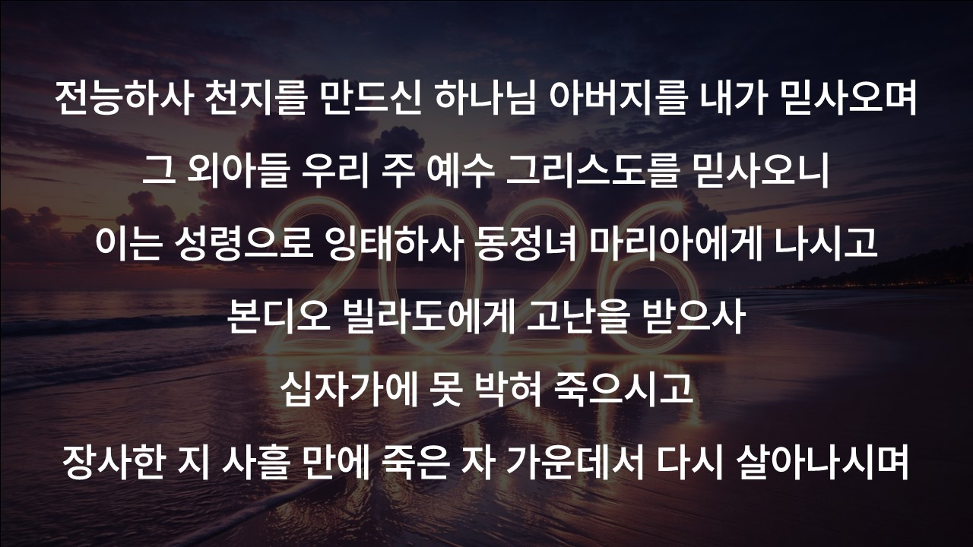

Slide 50
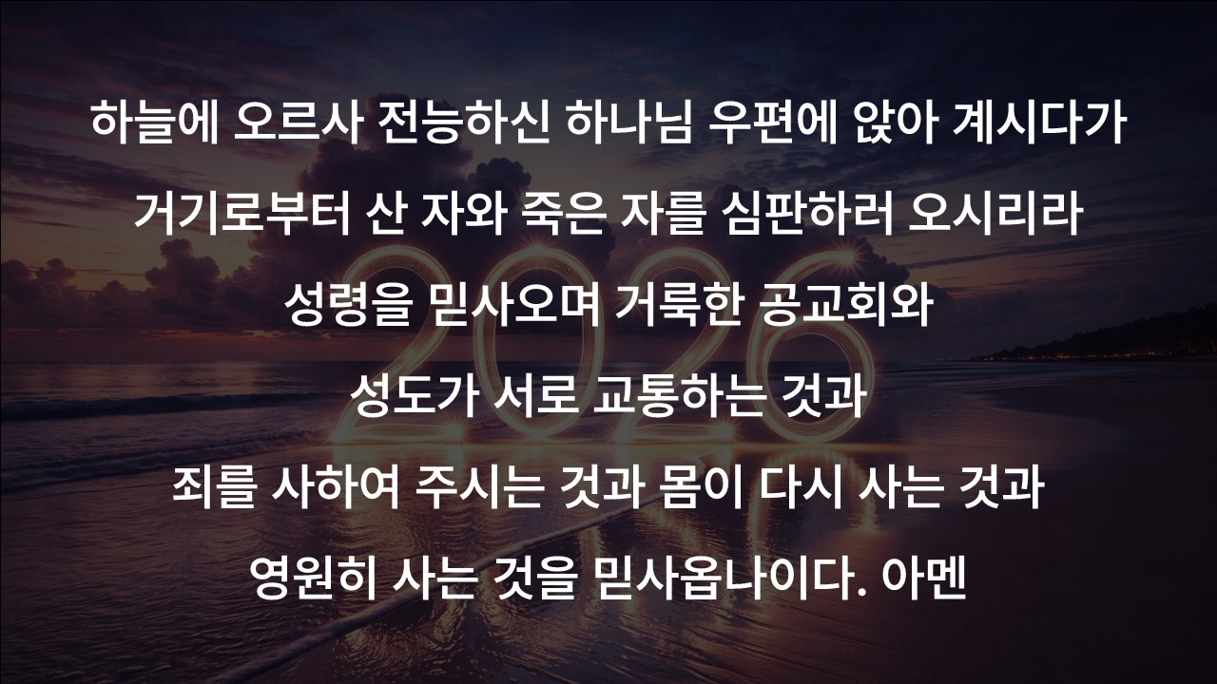

Slide 51
주의 사랑을 주의 선하심을
주의 사랑을 주의 선하심을 주의 은혜를 생각해보라

Slide 52
하늘보다도 더 높으신 아버지의 사랑 크고 놀랍네

Slide 53
아버지 사랑 크고 놀랍네

Slide 54
내 어찌 그 사랑 잊으리 내 어찌 주의 긍휼 잊으리

Slide 55
내 영혼의 모든 소원 만족시킨 하나님

Slide 56
나 길을 잃고 헤맬 때 그 사랑 날 찾아내셨네

Slide 57
내 영혼의 모든 소원 만족시킨 하나님

Slide 60
삼상14:24
이 날에 이스라엘 백성들이 피곤하였으니 이는 사울이 백성에게 맹세시켜
경계하여 이르기를 저녁 곧 내가 내 원수에게 보복하는 때까지 아무
음식물이든지 먹는 사람은 저주를 받을지어다 하였음이라 그러므로 모든 백성이
음식물을 맛보지 못하고

Slide 61
삼상14:25
그들이 다 수풀에 들어간즉 땅에 꿀이 있더라

Slide 62
삼상14:26
백성이 수풀로 들어갈 때에 꿀이 흐르는 것을 보고도 그들이 맹세를 두려워하여
손을 그 입에 대는 자가 없었으나

Slide 63
삼상14:27
요나단은 그의 아버지가 백성에게 맹세하여 명령할 때에 듣지 못하였으므로 손에
가진 지팡이 끝을 내밀어 벌집의 꿀을 찍고 그의 손을 돌려 입에 대매 눈이
밝아졌더라

Slide 64
삼상14:28
그 때에 백성 중 한 사람이 말하여 이르되 당신의 부친이 백성에게 맹세하여
엄히 말씀하시기를 오늘 음식물을 먹는 사람은 저주를 받을지어다 하셨나이다
그러므로 백성이 피곤하였나이다 하니

Slide 65
삼상14:29
요나단이 이르되 내 아버지께서 이 땅을 곤란하게 하셨도다 보라 내가 이 꿀
조금을 맛보고도 내 눈이 이렇게 밝아졌거든

Slide 66
삼상14:30
하물며 백성이 오늘 그 대적에게서 탈취하여 얻은 것을 임의로 먹었더라면
블레셋 사람을 살륙함이 더욱 많지 아니하였겠느냐

Slide 68
누구를 위한 열심입니까? (사무엘상 14:24~30)

Slide 69
고전15:58
그러므로 내 사랑하는 형제들아 견실하며 흔들리지 말고 항상 주의 일에 더욱
힘쓰는 자들이 되라 이는 너희 수고가 주 안에서 헛되지 않은 줄 앎이라

Slide 71
삼상14:24
이 날에 이스라엘 백성들이 피곤하였으니 이는 사울이 백성에게 맹세시켜
경계하여 이르기를 저녁 곧 내가 내 원수에게 보복하는 때까지 아무
음식물이든지 먹는 사람은 저주를 받을지어다 하였음이라 그러므로 모든 백성이
음식물을 맛보지 못하고

Slide 73
삼상14:24
이 날에 이스라엘 백성들이 피곤하였으니 이는 사울이 백성에게 맹세시켜
경계하여 이르기를 저녁 곧 내가 내 원수에게 보복하는 때까지 아무
음식물이든지 먹는 사람은 저주를 받을지어다 하였음이라 그러므로 모든 백성이
음식물을 맛보지 못하고

Slide 75
삼상14:25
그들이 다 수풀에 들어간즉 땅에 꿀이 있더라

Slide 76
삼상14:26
백성이 수풀로 들어갈 때에 꿀이 흐르는 것을 보고도 그들이 맹세를 두려워하여
손을 그 입에 대는 자가 없었으나

Slide 78
삼상14:28
그 때에 백성 중 한 사람이 말하여 이르되 당신의 부친이 백성에게 맹세하여
엄히 말씀하시기를 오늘 음식물을 먹는 사람은 저주를 받을지어다 하셨나이다
그러므로 백성이 피곤하였나이다 하니

Slide 80
벧전4:10
각각 은사를 받은 대로 하나님의 여러 가지 은혜를 맡은 선한 청지기 같이
서로 봉사하라

Slide 82
막10:45
인자가 온 것은 섬김을 받으려 함이 아니라 도리어 섬기려 하고 자기 목숨을
많은 사람의 대속물로 주려 함이니라

Slide 84
삼상14:27
요나단은 그의 아버지가 백성에게 맹세하여 명령할 때에 듣지 못하였으므로 손에
가진 지팡이 끝을 내밀어 벌집의 꿀을 찍고 그의 손을 돌려 입에 대매 눈이
밝아졌더라

Slide 86
삼상14:29
요나단이 이르되 내 아버지께서 이 땅을 곤란하게 하셨도다 보라 내가 이 꿀
조금을 맛보고도 내 눈이 이렇게 밝아졌거든

Slide 88
삼상14:30
하물며 백성이 오늘 그 대적에게서 탈취하여 얻은 것을 임의로 먹었더라면
블레셋 사람을 살륙함이 더욱 많지 아니하였겠느냐

Slide 90
갈6:9
우리가 선을 행하되 낙심하지 말지니 포기하지 아니하면 때가 이르매 거두리라

Slide 92
히6:10
하나님은 불의하지 아니하사 너희 행위와 그의 이름을 위하여 나타낸 사랑으로
이미 성도를 섬긴 것과 이제도 섬기고 있는 것을 잊어버리지 아니하시느니라

Slide 94
나 같은 죄인 살리신
(1)나 같은 죄인 살리신 주 은혜 놀라워

Slide 95
잃었던 생명 찾았고 광명을 얻었네

Slide 96
(2)큰 죄악에서 건지신 주 은혜 고마워

Slide 97
나 처음 믿은 그 시간 귀하고 귀하다

Slide 98
(3)이제껏 내가 산 것도 주님의 은혜라

Slide 99
또 나를 장차 본향에 인도해 주시리

Slide 100
(4)거기서 우리 영원히 주님의 은혜로

Slide 101
해처럼 밝게 살면서 주 찬양 하리라 아멘

Slide 103
통성기도

Slide 105
광고

Slide 107
나의 기도하는 것 보다
나의 기도 하는 것보다

Slide 108
더욱 응답하실하나님

Slide 109
나의 생각하는 것보다

Slide 110
더욱 이루시는 하나님

Slide 111
우리 가운데 역사하신

Slide 112
능력대로 우리들의

Slide 113
간구함을 넘치도록

Slide 114
능히하실 주님께

Slide 115
모든 영광과 존귀 찬양과

Slide 116
경배를 돌릴지어다

Slide 117
모든 영광과 존귀 찬양과

Slide 118
경배를 돌릴지어다

Slide 120
축도

